Slide 1
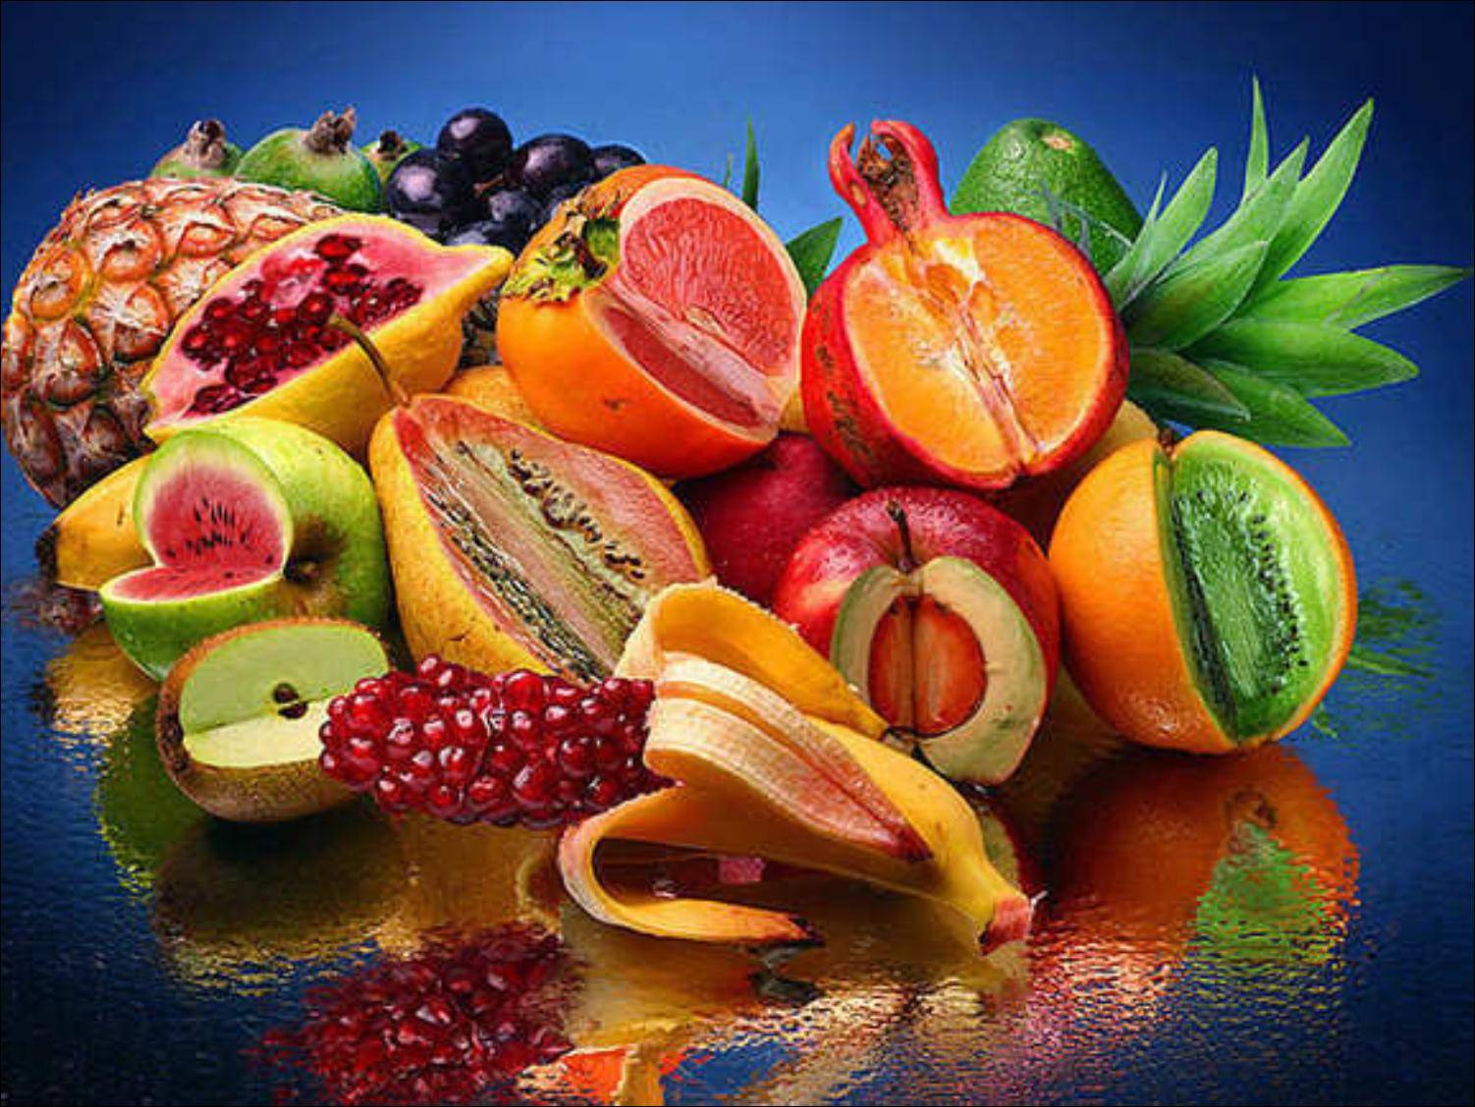
Нітрати в харчових продуктах
,

Slide 2
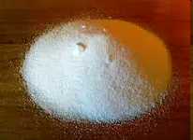

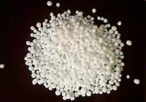
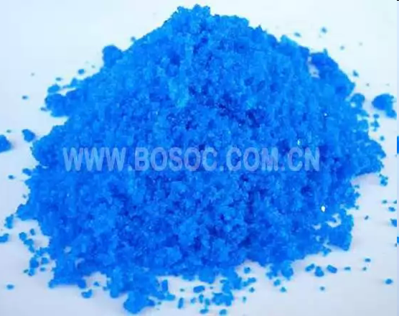
Нітрати— безбарвні кристалічні речовини, солі і ефіри азотної кислоти HNO3. Вони утворюються при взаємодії нітратної кислоти з відповідними металами, або їх оксидами та гідроксидами.

Slide 3
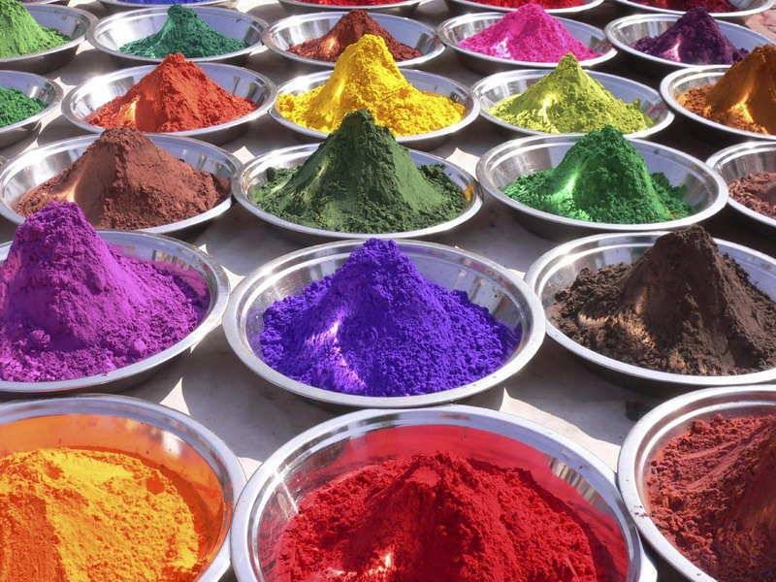
Харчова промисловість використовує нітрати та нітрити як консерванти і підсилювачі кольору.

Slide 4
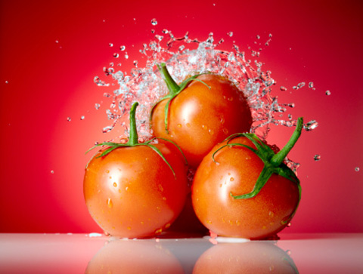
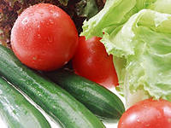
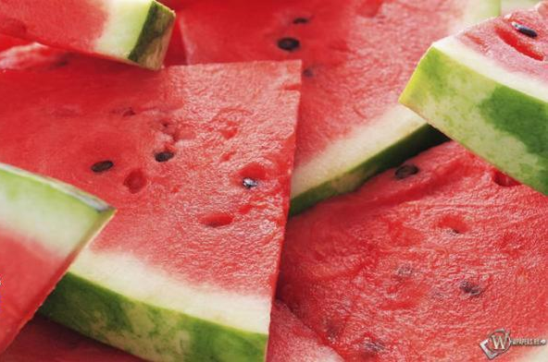
Продукт | Вміст нітратів мг./кг.
Картопля | 150
Морква | 200
Огірки | 150
Баклажани | 300
Кавун | 60
Дині | 90
Груші | 60
Яблука | 60
Виноград | 60
Кабачки | 400

Slide 5
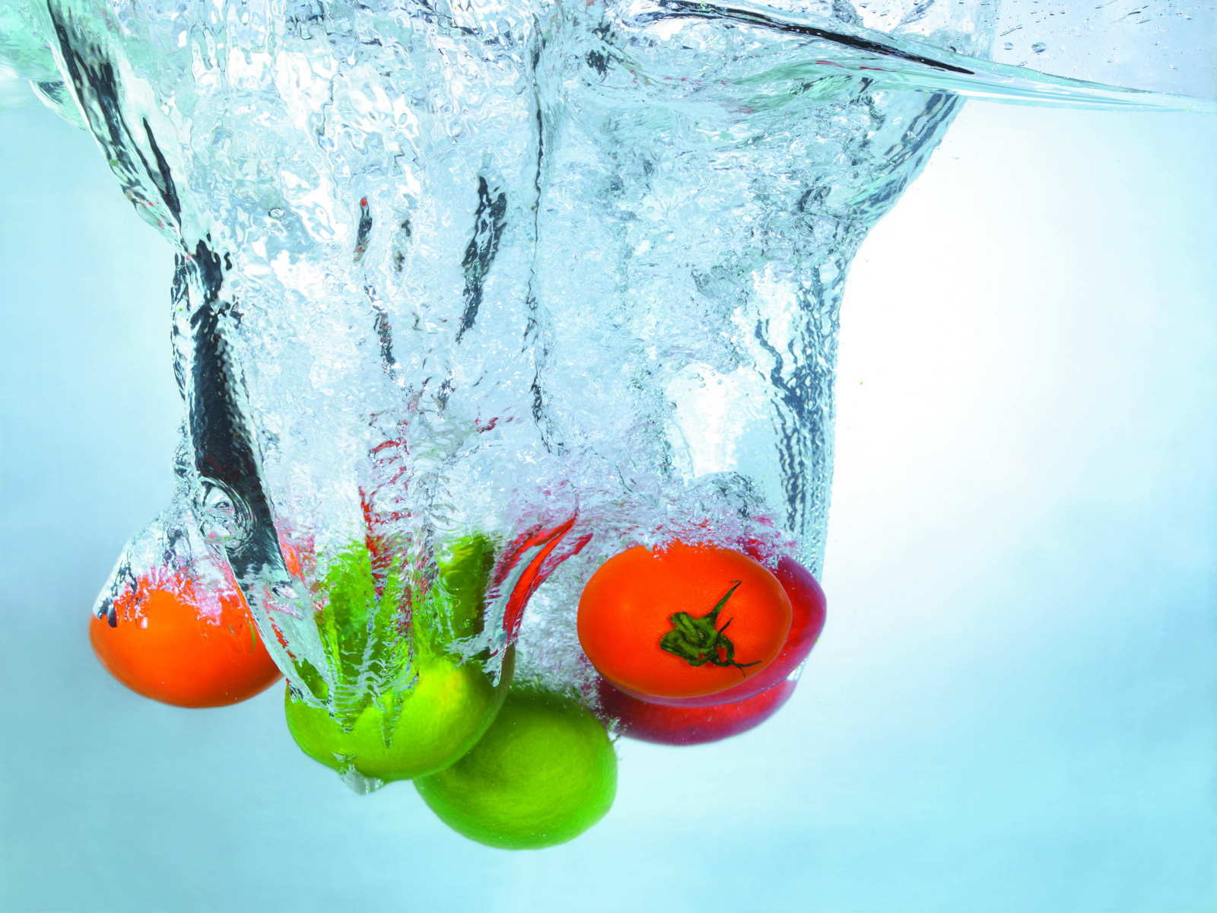
Для людини досить безпечною добовою дозою нітратів є 150-200 мг. Для дорослої людини гранично допустима добова доза становить 500 мг, а 600 - є токсичною.

Slide 6
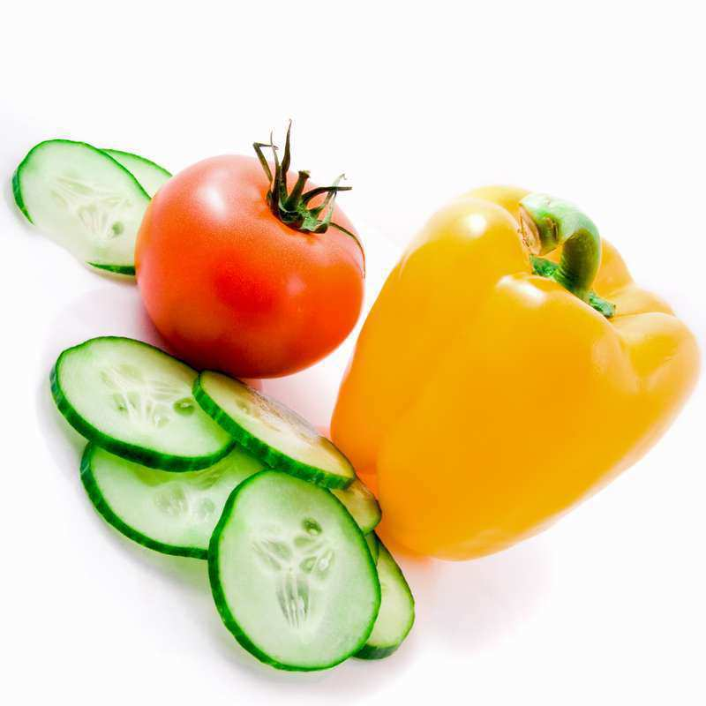
Кількість нітратів зростає в процесі зберігання овочів і фруктів за певних умов, наприклад якщо зберігати биті, ушкоджені або брудні овочі в сирому приміщенні при кімнатній температурі.

Slide 7
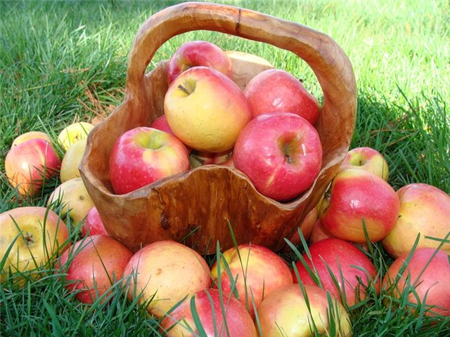
Нітритів у свіжих продуктах утримується не дуже багато.

Slide 8
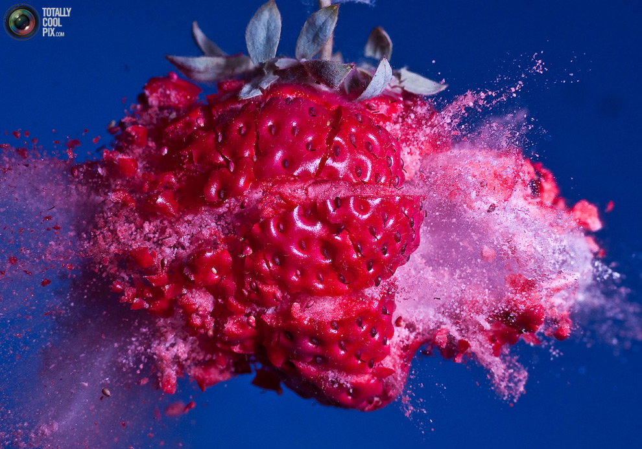
При здрібнюванні і перетиранні овочів нітрати починають активно відновлюватися в нітрити.

Slide 9
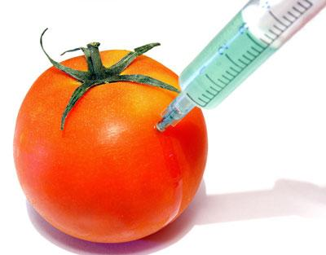
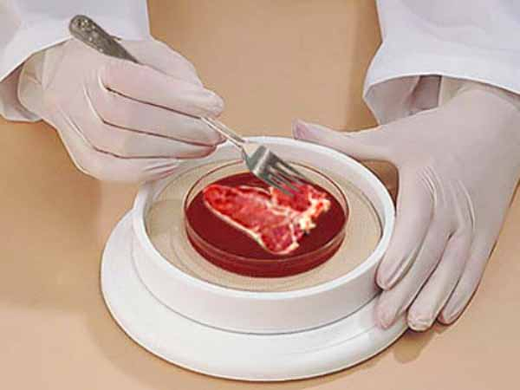
Як розпізнати - чи є в овочах або фруктах нітрати?
Для того щоб самостійно виявити нітрати слід знати деякі особливості нітратних овочів.
Не вибирайте самі великі плоди овочів, так як «гіганти» найчасті-ше виявляються до межі напха-ний нітратами.
Звертайте увагу на властивий даному овочу запах, він повинен бути і не слабким і не яскраво вираженим. Наприклад, якщо запах помідорів або огірків ви відчуваєте за версту краще пройти їх мимо.

Slide 10
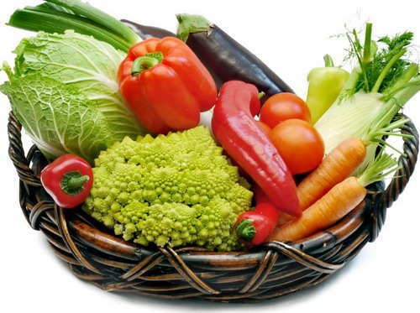
3. Вигляд овочів, особливо на їх кольори.Наприклад, якщо м'якоть огірка яскраво зеленого кольору, він явно був схильний до дії нітратів. Морква повинна бути помаранчевої, без зелених і жовтих вкраплень, а не червоною, картопля – мати білу м'якоть, а не яскраво жовту, якщо, звичайно, це не спеціальний сорт
4. При виборі овочів врахуйте, що
чим важче плід, в порівнянні з
плодами такого розміру, тим
менше в ньому міститься нітратів.
5. Ніколи не купуйте овочі не першої свіжості, у них вмістконцентратів явно буде більше, ніж у більш свіжих «побратимах», а також не зберігайте їх довгий час, завинятком картоплі.

Slide 11
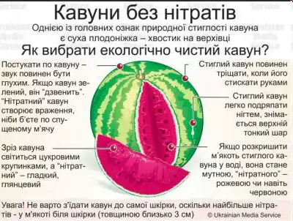

Slide 12
Вплив нітратів на організм людини :
Нітрити пов'язують гемоглобін крові, в результаті чого еритроцити втрачають здатність переносити кисень. Це порушує обмін речовин, дестабілізує нервову систему, послаблює захисні здібності організму. При регулярному їх надходженні організм втрачає йод.

Slide 13
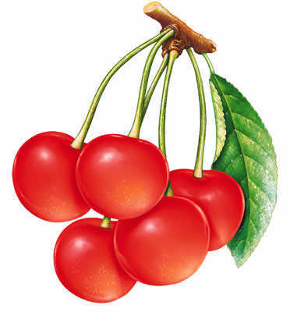
Нітрити також сприяють виникненню пухлин шлунково-кишкового тракту і викликають розвиток шкідливих кишкових бактерій, які виробляють токсини, що може призвести до отруєння організму.
При підвищеному рівні нітратів знижується вміст вітамінів в їжі, що також негативно впливає на обмін речовин.

Slide 14
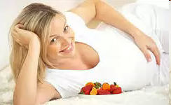

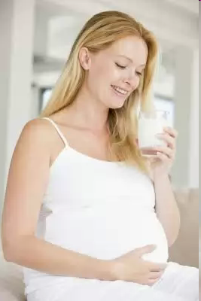
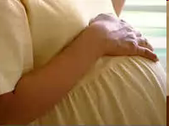
Нітрати та нітрити негативно впливають на організм вагітної та її плід, погіршуючи показники його біофізичного профілю

Slide 15
Запобіжні засоби, до яких потрібно вдаватися, аби уникнути отруєння нітратами:
1) дотримання правил агротехніки вирощування сільськогосподарських культур;
2) споживання води, молока, що пройшли аналіз на вміст у них нітратів;
3) обмежене споживання овочевих культур, що виросли у теплицях;
4) дотримання рекомендацій щодо зменшення вмісту нітратів у процесі приготування овочевих страв.

Slide 16
Контроль за вмістом нітратів у харчових продуктах
є важливим елементом забезпечення гарантованої якості харчових продуктів. У всіх економічно розвинутих країнах (навіть в Україні) контроль здійснюється в двох напрямках:
контроль виробника за якістю своєї продукції;
державний нагляд з якості харчових продуктів.

Slide 17
Майте на увазі:
Якщо вміст нітратів у воді перевищує допустиму норму (10 мг/л), не використовуйте її для пиття та приготування їжі. Особливо це стосується дітей і вагітних жінок.
Пам’ятайте, що кип’ятіння забрудненої нітратами води не зменшує, а збільшує її токсичність на 39-86%.
Майте на увазі, що забруднена нітратами вода навіть у смертельних дозах — чиста, прозора, без запаху і видимих домішок, звичайна на смак. Нехай це не вводить вас в оману. Будьте обережні.Ніколи не розводьте дитячу суміш колодязною водою, якщо не впевнені в її якості
Не вживайте ранніх парникових овочів, на яких з’явилась гниль або цвіль, оскільки нітрати в таких овочах більше і швидше набирають ще токсичнішої форми — нітритів.
Категорично забороняється давати дітям салати зі свіжих овочів, які простояли при кімнатній температурі 6—8 годин, оскільки в них за цих умов також відбувається перетворення нітратів під впливом специфічної мікрофлори в нітрити.

Slide 18
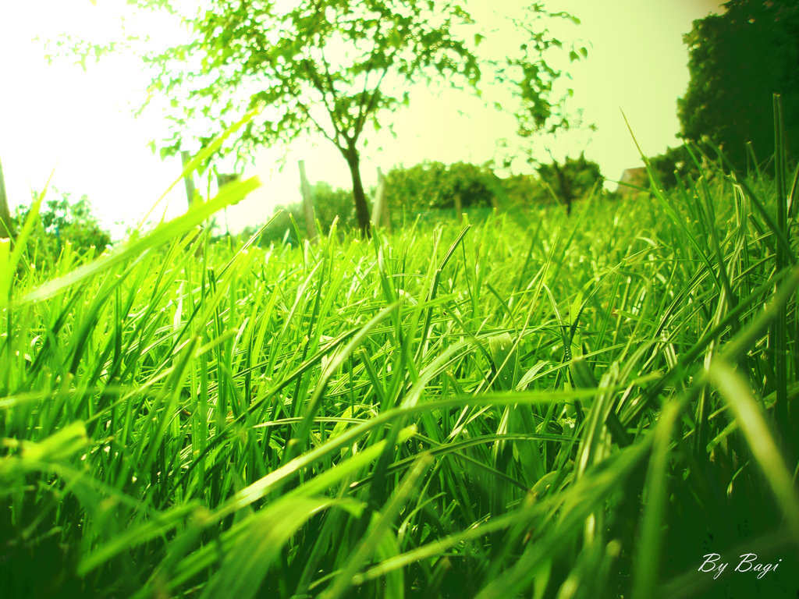
Підготували:
Сидорук Оксана
Музичук Ірина
2013 р.

